Slide 1
INTERNET → Apache
Historique
Installation sur Windows
Les directives de base de la config.
Configuration de PHP
Diagnostiques.

Slide 2
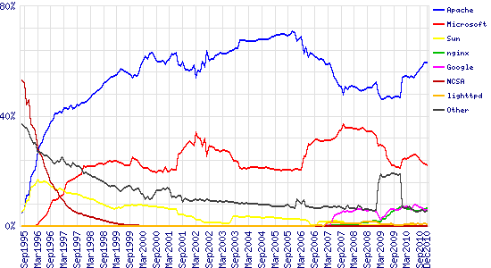
Comparatif des serveurs web

Slide 3
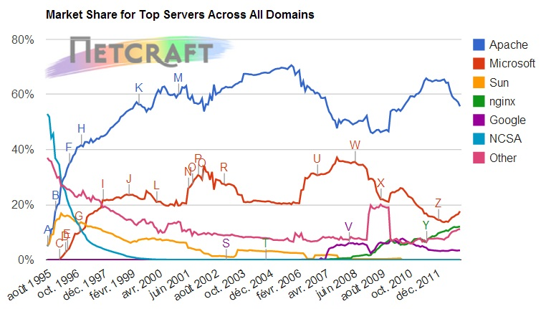
Comparatif des serveurs web

Slide 4
Raisons du succès de Apache
Gratuit
Multiplateforme
Open Source
Modulaire
Utilisation serveur ou proxy
Fonctionnalités avancées
Développement géré par la fondation Apache à but non lucratif (communauté très réactive).

Slide 5
Installation
Télécharger l’installateur http://httpd.apache.org
Pour les développeurs, il est pratique d’installer une compilation de plusieurs serveurs et programmes préconfigurée.
Les plus connues sont :
EASYPHP
XAMPP

Slide 6
Installation de Apache
Télécharger le programme d’installation
httpd-2.2.22-win32-x86-openssl-0.9.8t.msi
Lancer l’exécution et suivre les étapes en acceptant les paramètres par défaut.
Le service « apache2.2 » est automatiquement démarré.

Slide 7
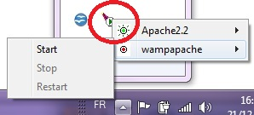
Démarrage du serveur
Le programme « apacheMonitor.exe » s’exécute automatiquement au démarrage de Windows.
« apacheMonitor » permet de démarrer, d’arrêter ou de redémarrer « Apache »
Ici on peut arrêter « apache2.2 » et démarrer « wampapache » ou l’inverse.

Slide 8
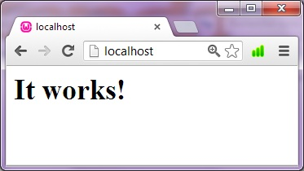
Test du serveur
Quand apache est démarré, on peut s’y connecter en lançant un navigateur et en y saisissant l’URL « http://localhost/ »

Slide 9
Fichier de configuration
Le fichier de configuration de Apache est « httpd.conf » se trouvant dans le dossier «C:\Program Files\Apache Software Foundation\Apache2.2\conf »
C’est un fichier texte
Il contient des directives qui sont chargées au démarrage de Apache
Les lignes commençants par un # sont des commentaires.
Ce fichier peut inclure d’autres fichiers à l’aide de la directive « include »

Slide 10
Répertoire de base du site
Dossier qui contient les ressources du site web
Browser
Apache
TCP (80)
Requête http
Réponse http
Répertoire de base ou répertoire racine
Dans notre cas ici, le répertoire racine est :
C:\Program Files (x86)\Apache Software Foundation\Apache2.2\htdocs

Slide 11
Répertoire de base
La directive est « DocumentRoot » suivie du chemin du dossier partagé.
Les séparateurs / et \ sont acceptés
Le chemin par défaut est :
« documentroot "C:\Program Files \Apache Software Foundation\Apache2.2\htdocs" »
Les guillemets ne sont obligatoires que si il y a des espaces dans le chemin. (win)

Slide 12
Port d’écoute
Par défaut Apache écoute sur le port « 80 »
La config par défaut est :
Listen 80
En réalité, Apache écoute sur une paire :
adresseIP:port # Ex. 192.168.1.254:99
L’adresse peut être n’importe quelle adresse du serveur (machine)
Le port peut être n’importe quel port libre

Slide 13
Adresse et Port d’écoute
Voici un exemple :
Après redémarrage, « netstat –an »donne :

Slide 14
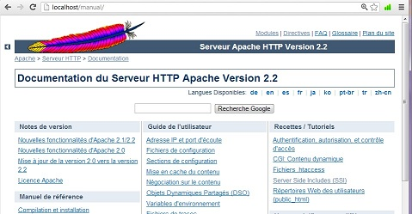
Accès à la documentation
Il faut activer l’accès au manuel Apache
Dé-commanter la ligne :
On y accède :

Slide 15
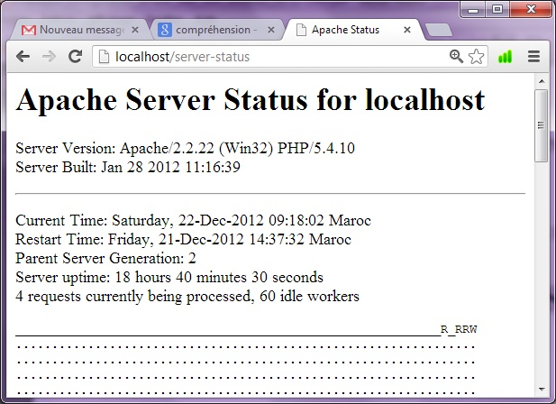
Status du serveur
Permet d’avoir des informations sur le fonctionnement du serveur.
Dé-commenter la ligne :

Slide 16
Installation de PHP
Télécharger PHP « http://php.net »
L’archive « php-5.4.10-Win32-VC9-x86.zip »
Apache a besoin de deux informations:
Le chemin de l’interpréteur php :
L’extension des fichier à envoyer à php

Slide 17
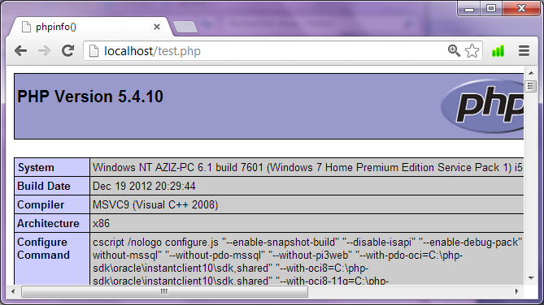
Tester PHP
Créer une page « test.php » contenant :
<?php phpinfo() ?>
Et enregistrez là dans le répertoire de base.

Slide 18
Consulter les journaux
« Install.log » →informations sur le processus d’installation de « Apache »
« error.log » → consigne les erreurs rencontrées par « Apache ».
« access.log » consigne les requêtes et status de réponse des utilisateurs.

